Slide 1
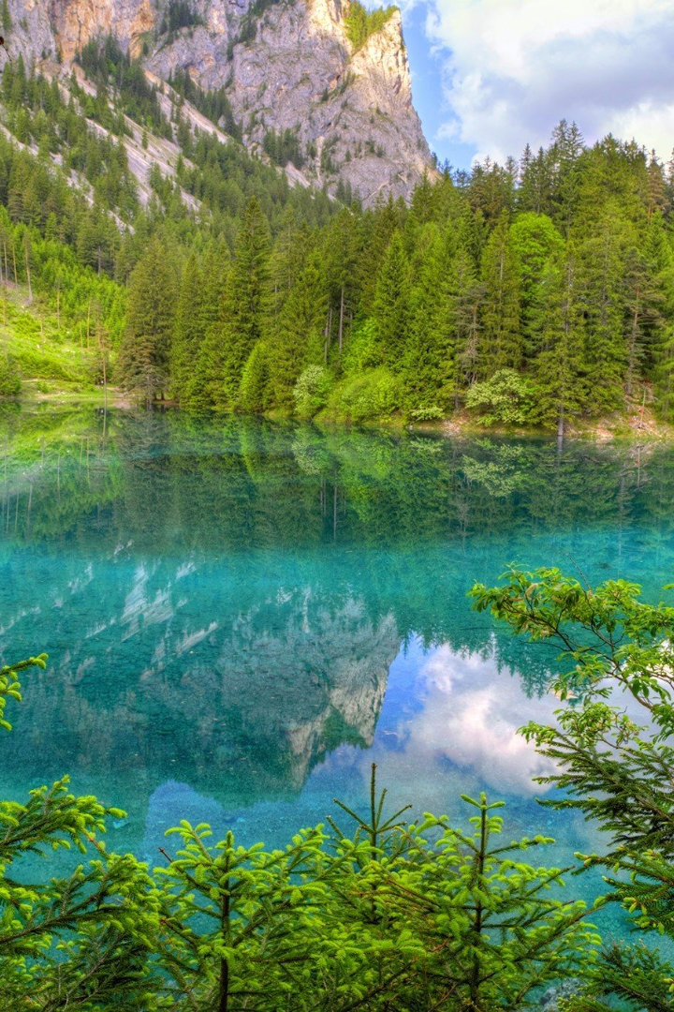
Географическое положение России
Россия – большая и удивительная страна с разнообразной природой и уникальными географическими особенностями. Давайте погрузимся в изучение этого увлекательного предмета!
newUROKI.net
Всё для учителя – всё бесплатно!
https://newuroki.net/

Slide 2
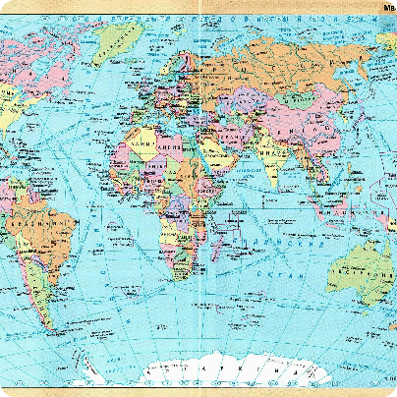
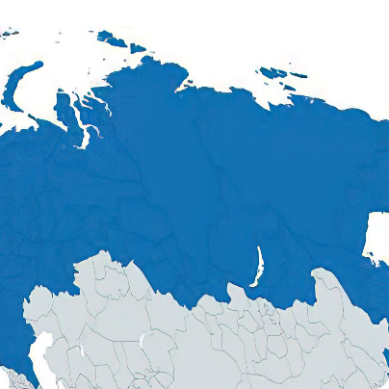
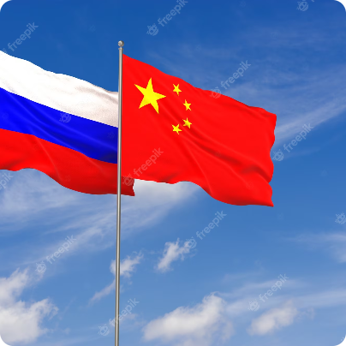
Местоположение России на карте мира
Крупнейшая страна в мире
Наше место на карте мира
Россия и другие страны
Россия находится в северной части Евразии и является самой обширной страной на планете.
Она расположена на 1/8 всей суши и на 1/7 всей площади Земли.
Россия имеет общую границу с 18 странами, включая Китай, США и Финляндию.
newUROKI.net
Всё для учителя – всё бесплатно!
https://newuroki.net/

Slide 3
Территория России: площадь и границы
Площадь
Границы
Стратегическое значение
Россия занимает более 17% всей суши и имеет площадь в 17 миллионов км².
Географическое положение России обуславливает ее геополитическое положение: границы страны находятся на соприкосновении каждого измерения мирового сообщества.
Эти границы играют ключевую роль в развитии экономики и ТЭК, а также в сфере безопасности.
newUROKI.net
Всё для учителя – всё бесплатно!
https://newuroki.net/

Slide 4
Географическое положение России и его значимость
Географическое положение России играет важную роль в формировании ее экономического, политического и культурного облика. Расположение ее территории на пересечении множества географических зон создает уникальные природные условия и делает Россию одной из важнейших стран мира.
newUROKI.net
Всё для учителя – всё бесплатно!
https://newuroki.net/

Slide 5
Географические особенности России
1
2
3
4
Континентальность
Климатические зоны
Водные ресурсы
Природные условия и рельеф
Россия имеет огромные запасы пресной воды в озерах, реках и подземных водах.
Россия находится на континенте и имеет сухопутные границы с большинством ее соседей.
Россия имеет разнообразный климат, от субарктического на севере до умеренного на юге.
Россия богата разнообразными природными ресурсами, включая горы, леса, равнины и тундру.
newUROKI.net
Всё для учителя – всё бесплатно!
https://newuroki.net/

Slide 6
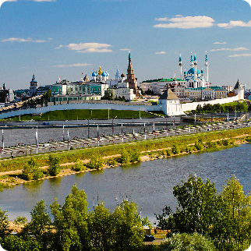
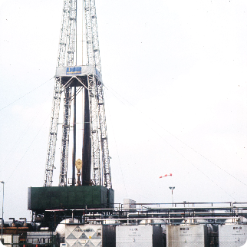
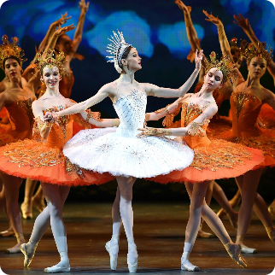
Влияние географического положения на историю, экономику и культуру России
История
Экономика
Культура
Россия вступила в контакт с различными культурами на ее границах, что сформировало ее характер и историю.
Географическое положение России имеет большое значение для ее экономики, включая нефть и газ, а также транспортные коридоры, такие как Транссибирская железная дорога и БАМ.
Географическое положение России имеет большое влияние на ее культуру, включая балет, литературу и живопись.
newUROKI.net
Всё для учителя – всё бесплатно!
https://newuroki.net/

Slide 7
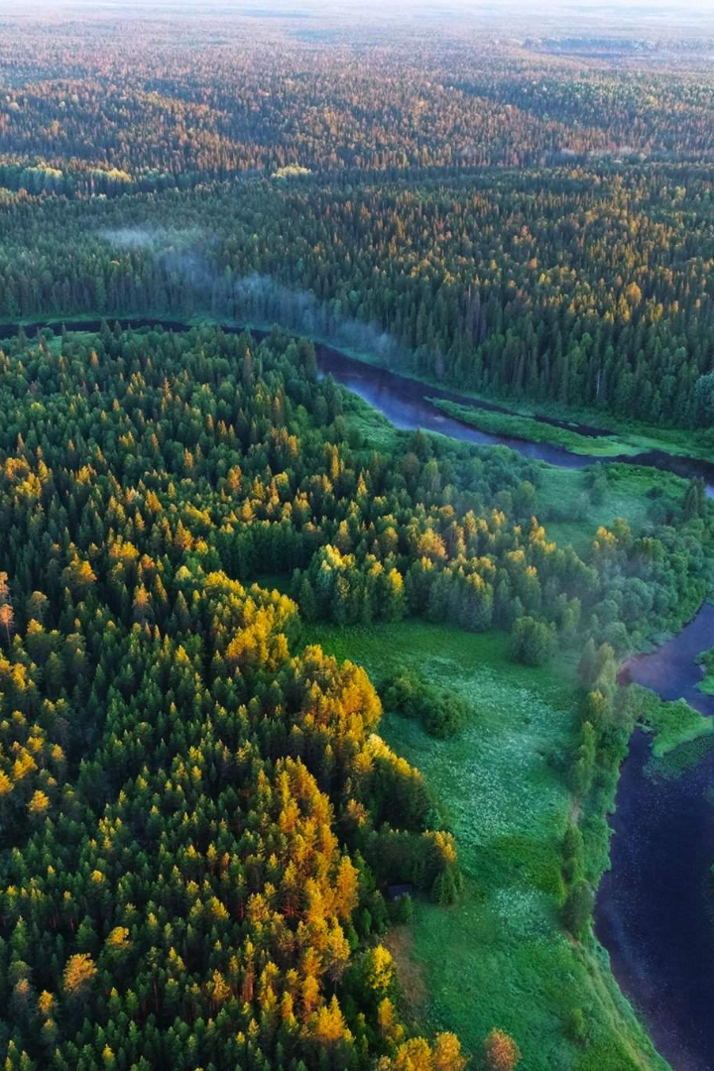
Преимущества и вызовы, связанные с географическим положением России
1
Геополитическое положение
2
Климатические условия
Преимущество: важное геополитическое место на мировой карте.
Вызов: суровый климат, который не всегда можно преодолеть.
3
Транспортная доступность
4
Природные ресурсы
Вызов: некоторые области России находятся в отдаленных районах от мировых транспортных магистралей.
Преимущество: огромная доля земных запасов находится в России.
newUROKI.net
Всё для учителя – всё бесплатно!
https://newuroki.net/

